Slide 1
Morfologia
Aryell Dias e Rodrigo Monito

Slide 2
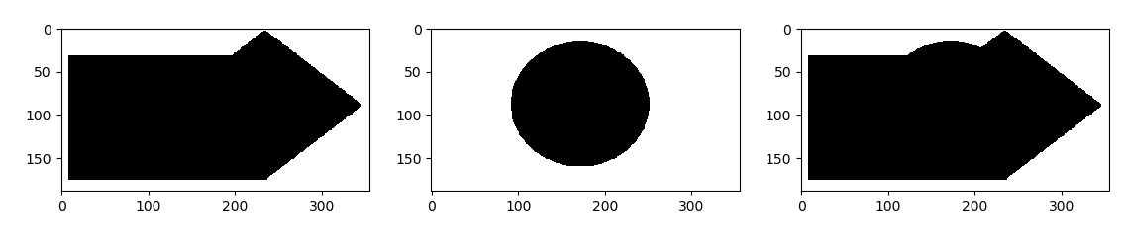
Questão 1
And

Slide 3
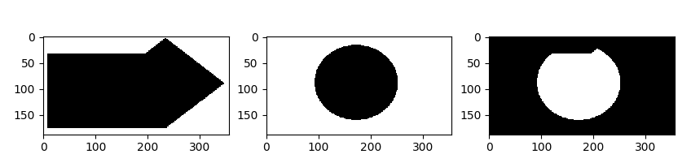
Questão 1
Nand

Slide 4
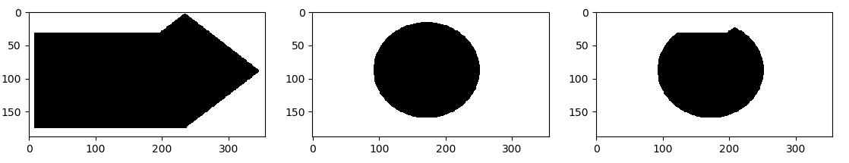
Questão 1
Or

Slide 5
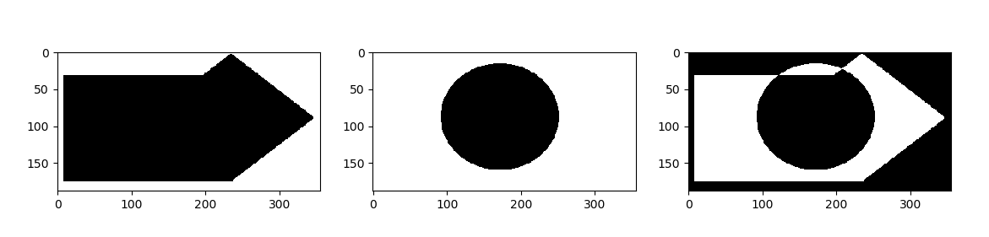
Questão 1
Xor

Slide 6
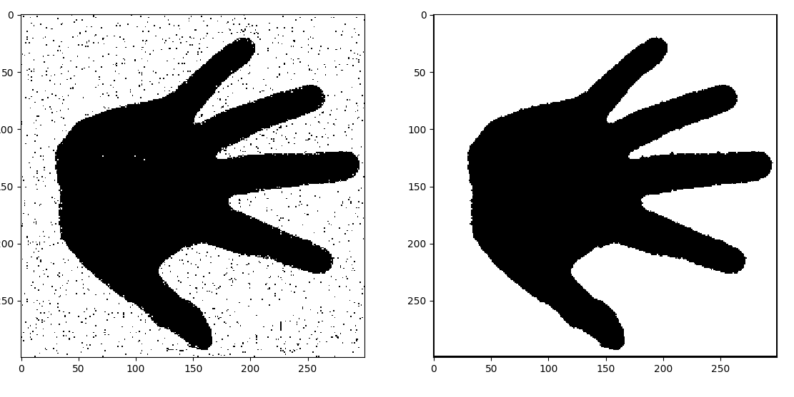
Questão 2
N4

Slide 7

Questão 2
N8

Slide 8
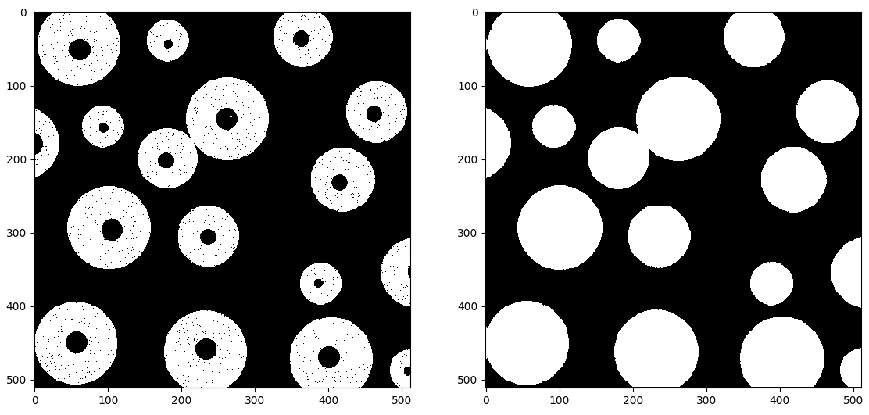
Questão 3
2xD_pf_1xE(N4)

Slide 9
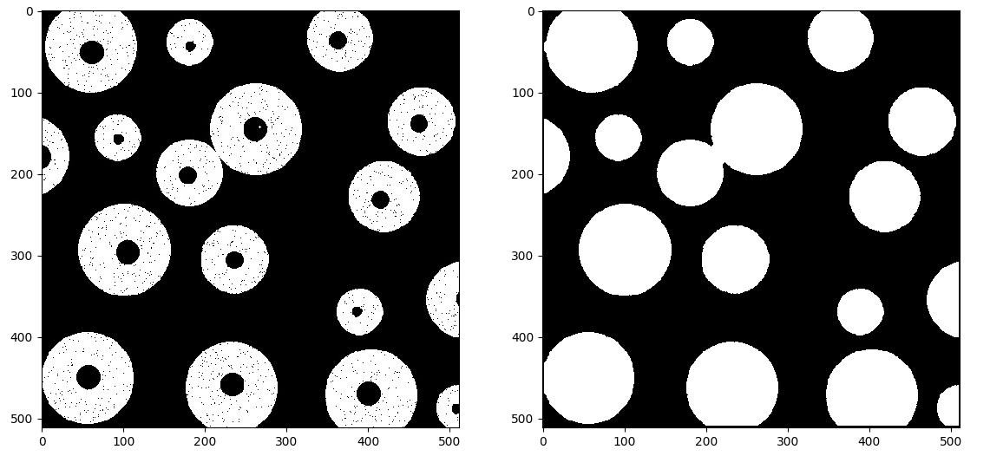
Questão 3
2xD_pf_2xE(N4)

Slide 10
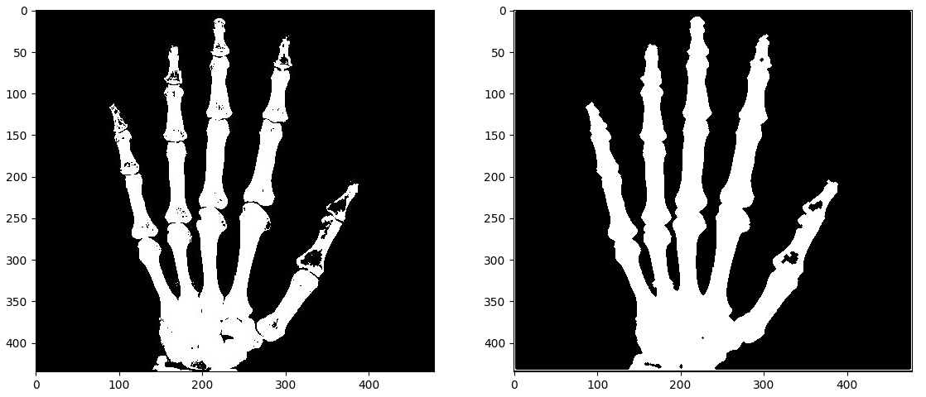
Questão 4
3xD_1xE(N4)

Slide 11
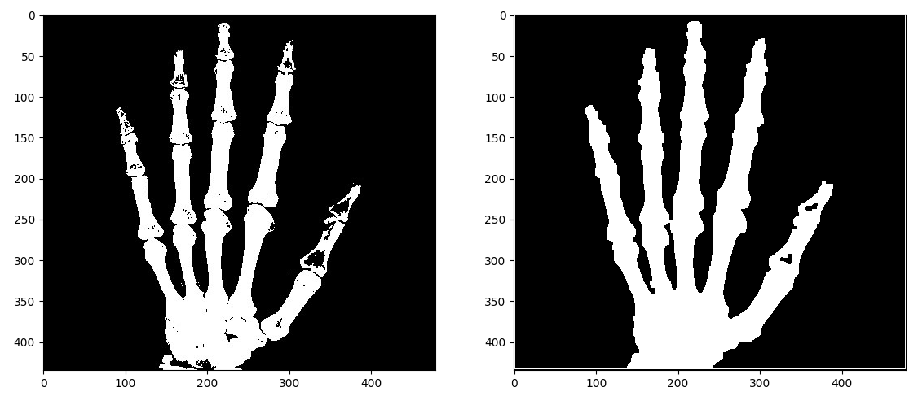
Questão 4
3xD_1xE(N8)

Slide 12

Questão 4
3xD(N4)_pf(N4)_1xE(N4)

Slide 13
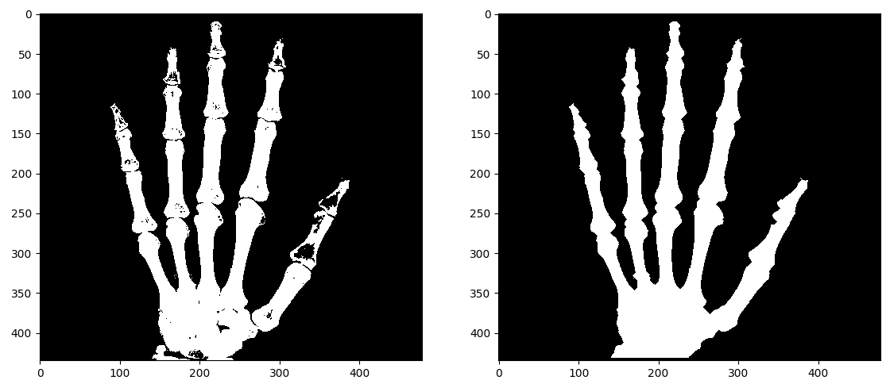
Questão 4
3xD(N4)_pf(N4)_3xE(N4)

